Slide 1
第 五 章
共 聚 合 反 应

Slide 2
1. 按大分子的微结构，共聚物可分为哪几种
类型? 它们结构有何差异?在这些共聚物
名称中，对前后单体的位置有何规定?
解：按微结构分类，共聚物可分为无规、交替
接枝、嵌段四种类型。

Slide 3
结构差异：
无规共聚物链中 M₁ 与 M₂ 无规排列。
例如: P(st-co-MMA) 前面的单体为主单体，后面的
单体为第二单体）
交替共聚物链中单体单元严格交替排列。-alt-
（前后单体次序无特定规定）

Slide 4
嵌段共聚物：由较长的M₁链段和另一较长的
M₂链段构成的共聚物大分子
如: AB型、ABA型、ABC型、(AB)_{n}型
（二、三或多嵌段共聚物）二单体先后
次序常表示反应先后。

Slide 5
接枝共聚物：主链由单体单元M₁(A)组成，而
支链则由另一种单体单元M₂(B)
组成。P(M₁-g-M₂)前面的单体构
成主链，后面的单体构成支链。

Slide 6
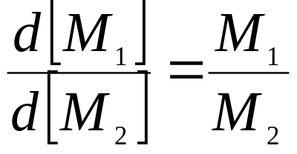
3. 当 r₁=r₂=1; r₁=r₂=0; r₁>0, r₂=0及 r₁·r₂=1 等
特殊情况下，d[M₁] / d[M₂] = f ( M₁/M₂ ) 及
F₁=f(f₁) 的函数关系如何?
解：
（1） r₁ = r₂ = 1
F₁ = f₁
恒比共聚

Slide 7
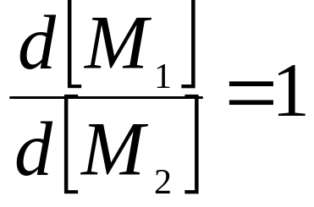
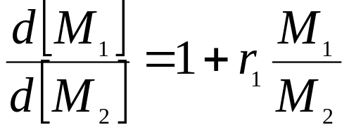
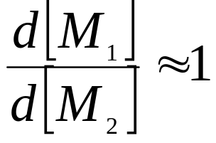
（2） r₁ = r₂ = 0
F₁ = 0.5
交替共聚
（3）r₁ > 0 , r₂ = 0
当 [M₂]＞＞[M₁] 时
交替共聚

Slide 8
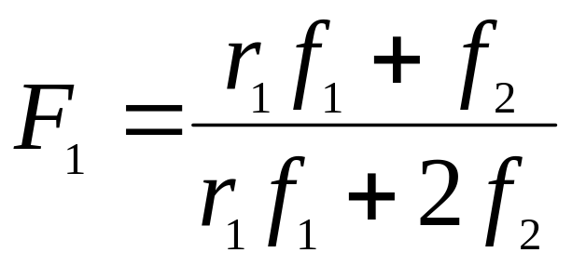
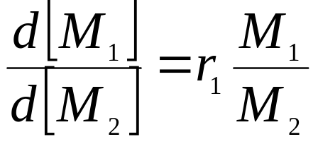
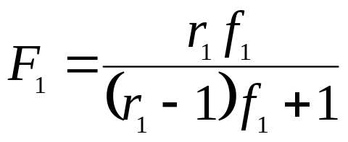
或 r₁[M₁] /[M₂] ＜＜ 1 时, F₁=1/2, M₁ 耗尽后，
共聚合即停止
当f₂＞＞f₁时，F₁≈1/2
（4）r₁·r₂ = 1
理想共聚

Slide 9
5.试举例说明两种单位进行理想共聚，恒比共
聚和交替共聚的必要条件
解：当 r₁·r₂=1 时可进行理想共聚
例如：丁二烯(r₁=1.39)和苯乙烯(r₂=0.78)的共聚
r₁·r₂ = 1.39×0.78 = 1.08

Slide 10
从 Q、e 值而言:
丁二烯 Q = 2.39，e = -1.05
苯乙烯 Q = 1.0 , e = -0.80
Q、e值均接近的单体，可进行理想共聚
当r₁=r₂=1时，构成恒比共聚体系，此时 F₁=f₁
例如：四氟乙烯(r₁=1.0)－三氯乙烯(r₂=0.04)的共聚

Slide 11
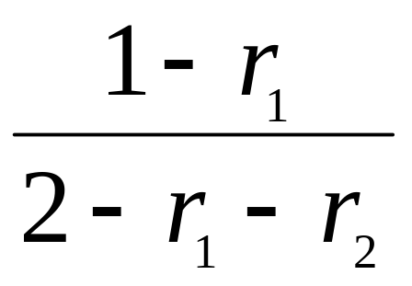
(2)当r₁＜1,且r₂＜1时可进行有恒比点共聚
此时 F₁ = f₁ =

Slide 12
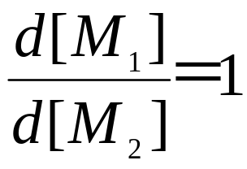
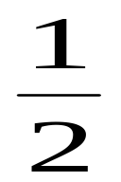
(3)当r₁→0,r₂→0 或 r₁=r₂=0 时
可进行交替共聚
此时
F₁=

Slide 13
从Q、e值而言
两单体e值(绝对值)相差越大，
其交替倾向越大
从结构而言
两单体取代基的极性相差越大，
其交替倾向越大

Slide 14
例如：马来酸酐：r₁= 0.04,
Q₁= 0.23, e₁= 2.25
苯乙烯：r₂= 0.015,
Q₂= 1.0, e₂= - 0.80
通常以 r₁·r₂ → 0 的程度判断单体对的交替共聚倾向的大小

Slide 15
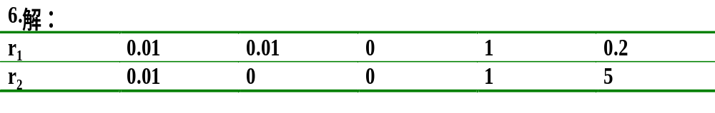
(1) r₁ = 0.01, r₂ = 0.01
f₁⁰ = 0.5, F₁ = 0.5
(2) r₁ = 0.01, r₂ = 0
f₁⁰ = 0.5, F₁ = 0.5
(3) r₁ = r₂ = 0 严格交替共聚 F₁ = 0.5

Slide 16
(4) r₁ = 1,r₂ = 1 恒比共聚 f₁⁰ = 0.5, F₁ = 0.5
r₁ = 0.2, r₂ = 5, r₁r₂=1理想共聚
f₁⁰ = 0.5, F₁ = 0.167, F₂=0.833

Slide 17
7. 解：
k₁₂=k₁₁/r₁=49/0.64=76.56(l/mol·s)
k₂₁=k₂₂/r₂=25.1/1.38=18.2(l/mol·s)

Slide 18
1/r₁=1/0.64=1.5 （丁二烯的相对活性）
单体M₂（丁二烯）对自由基M₁·的活性大小）
1/r₂=1/1.38=0.725（苯乙烯的相对活性）
单体M₁（苯乙烯）对自由基M₂·的活性大小
丁二烯的单体活性>苯乙烯的单体活性

Slide 19
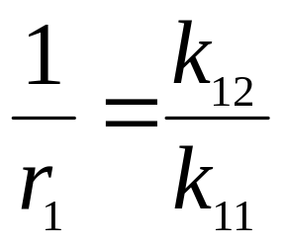

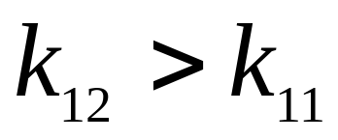
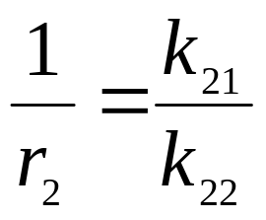
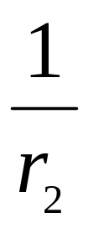
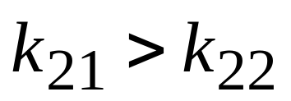
＞1
表明:
M₂单体活性大
＜1
表明:
M₁单体活性小

Slide 20
k₁₂ 的值 > k₂₁ 的值
表明苯乙烯自由基（st·）活性大于
丁二烯自由基（Bd·）活性

Slide 21
(4) 欲制备组成较均一的共聚物，可按组
成要求计算 f₁ 投料，且不断补加
M₂ (丁二烯)单体，以保证原料组成基
本恒定，从而获得较均一组成的共聚
物。

Slide 22
10.解：由于单体M₁、M₂活性不同，所以共聚物组成
和原料组成不同，且随链转化率增加，原料组
成一直在变化，导致共聚物组成亦随链转化率
变化而变化，为了获取较均一组成的共聚物，
所以要对共聚物组成进行控制。
（1）定好原料组成（由F1要求决定f₁⁰）后一次投料法。
适用于：
a）r₁=r₂=1，恒比共聚体系。
b）r₁<1，r₂<1，要求的F₁接近恒比点组成的情况
在a、b两种情况下，f₁⁰、F₁随转化率基本不变。

Slide 23
（2）补加消耗较快的M₁，使原料组成基本
不变，从而保证共聚物组成基本不变。
① f₁⁰< f₁^{A}，补加 M₁
② f₁⁰> f₁^{A}，补加 M₂
（3）控制转化率

Slide 24
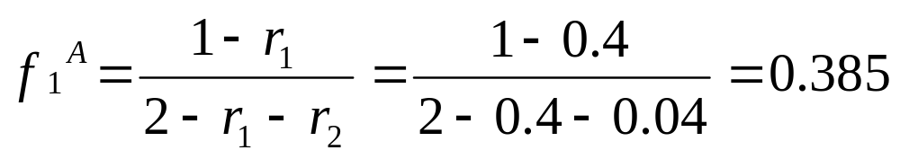
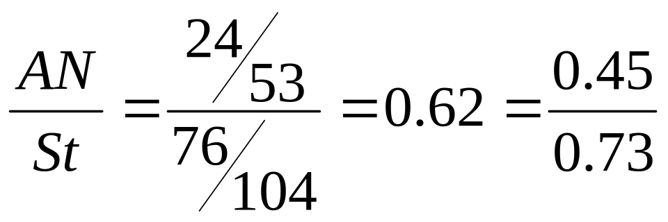
11. 解：
AN分子量 ＝ 53， St分子量 ＝ 104
所以：

Slide 25
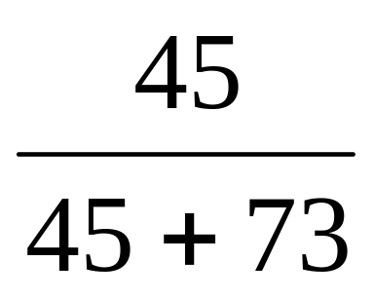
可见f₁⁰= 0.381，与恒比点组成十分接近，因此用该投料比一次投料反应，即在高转化率下，仍可制得组成较均一的共聚物。
f₁⁰ = = 0.381

Slide 26
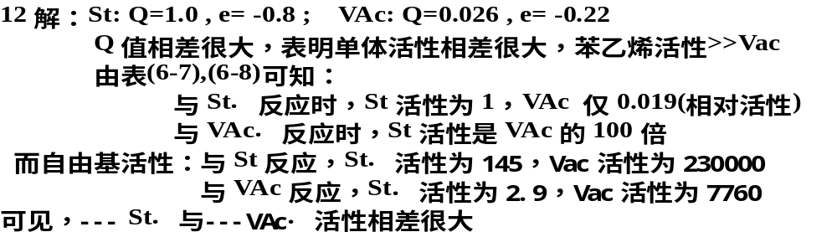
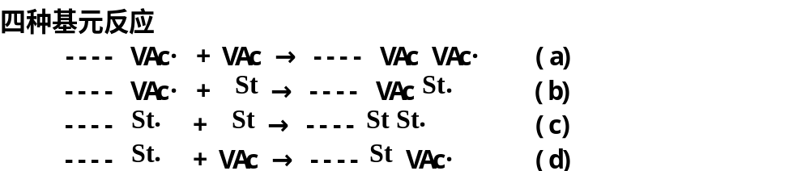

Slide 27
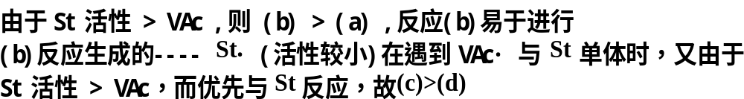
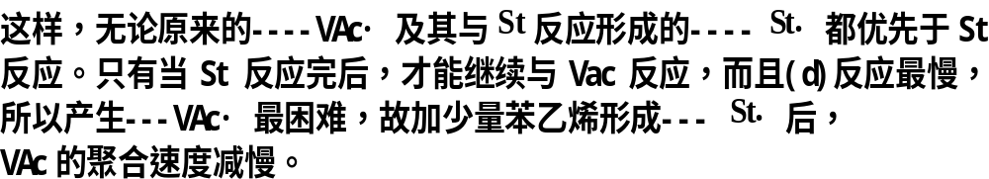

Slide 28
从 Q、e 值而言:
Q、e值均接近的单体，可进行理想共聚
两单体e值(绝对值)相差越大，
其交替倾向越大

Slide 29
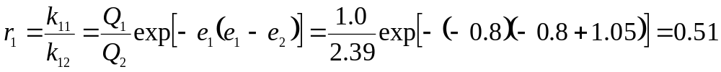
14．由Q、e值计算苯乙烯-丁二烯和苯乙烯-甲基丙烯酸甲酯的竞聚率。
解：（1）苯乙烯-丁二烯体系
（苯乙烯作为基准）
由P223 （6-42），（6-43）可知：

Slide 30
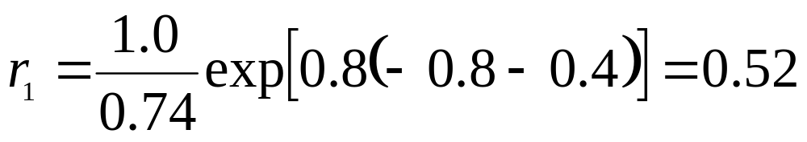
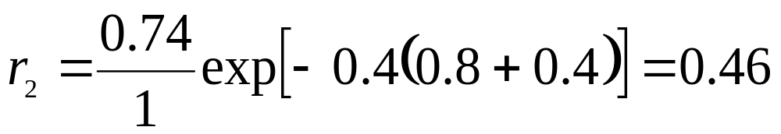
（2）苯乙烯-甲基丙烯酸甲酯体系

Slide 31
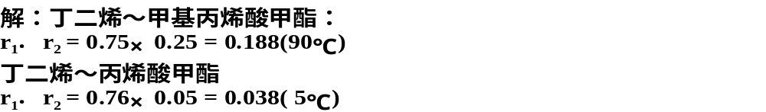
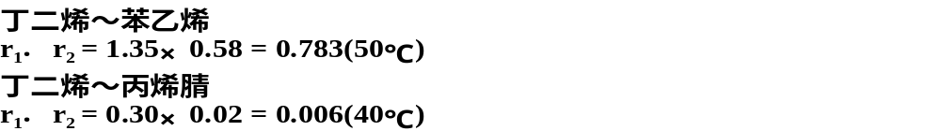
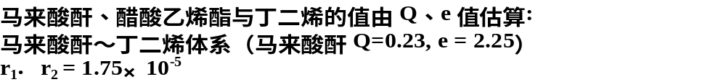

Slide 32
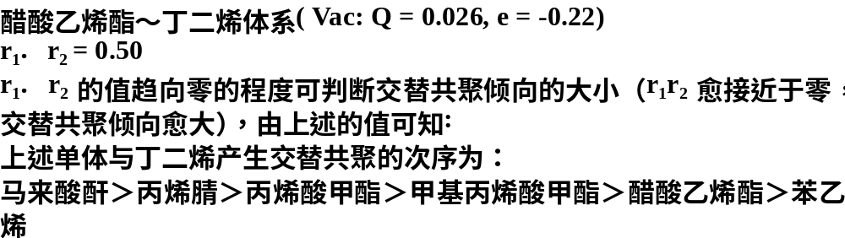

Slide 33
（1）每种引发体系所对应的反应机理：
光、BPO、热 —— 自由基共聚
SnCl₄、BF₃(Et₂O)——正离子共聚
K（液氨中），Na（液氨中）——负离子共聚
16. 解：

Slide 34
(2)曲线①为正离子共聚合体系 （引发体系)
曲线②为自由基共聚合体系（引发体系）
曲线③为负离子共聚合体系（引发体系）

Slide 35
(3) 从单体结构看，二单体的取代基都有共轭作
用，故热﹑光﹑BPO引发体系引发的是自由
基共聚，r₁ = 0.52＜1, r₂ =0.46＜1属于有恒
比点的非理想共聚，且由于r₁ r₂＜1，说明两
单体的共聚倾向＞自聚倾向。
F₁^{A} = 0.51（计算得出）。
当 f₁＜0.5时，F₁＞f₁； f₁＞0.5时，F₁＜f₁
所以共聚曲线呈反S型（曲线2）

Slide 36
SnCl₄, BF₃(Et₂O)属于正离子引发剂，而
K﹑Na为负离子聚合引发剂。
由于离子聚合对单体有较高选择性，同一单体对采用不同引发体系，其r₁, r₂及共聚物组成很不相同。

Slide 37
从结构上看：
苯乙烯的苯基为推电子基，MMA中的
COOCH₃为吸电子基，(e值大于零)，因此苯
乙烯的苯基推电子基有利于正离子活性种稳
定，故在正离子聚合中苯乙烯均聚占优势，
使F₁总大于f₁（曲线1）

Slide 38
而甲基丙烯酸甲酯，取代基的吸电子
基有利于负离子活性种稳定，在负离
子引发剂作用下，其均聚能力大，所
以F₁总小于f₁（曲线3）。

